Slide 1
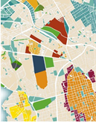
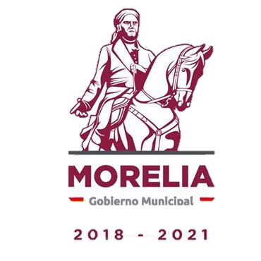



Programa Municipal de Desarrollo Urbano. Retos de la planeación urbana
Morelia, 2019 - 2039

Slide 2
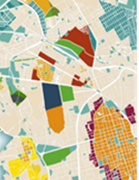
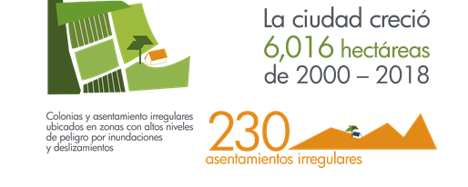
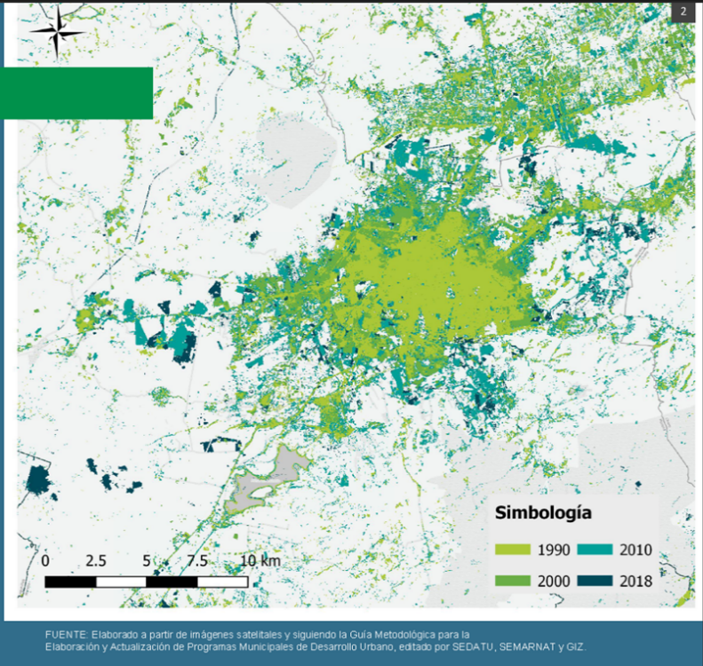
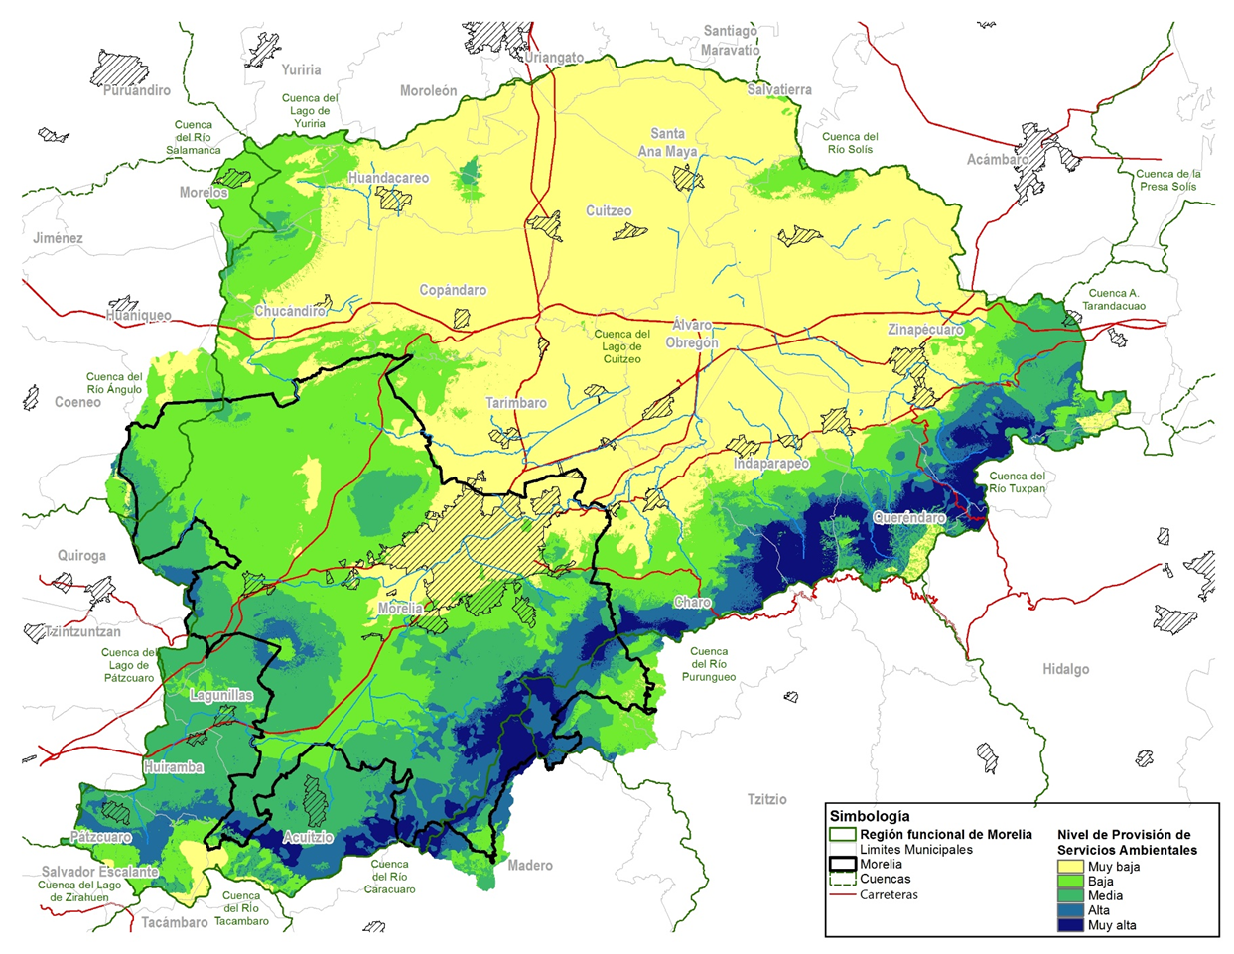
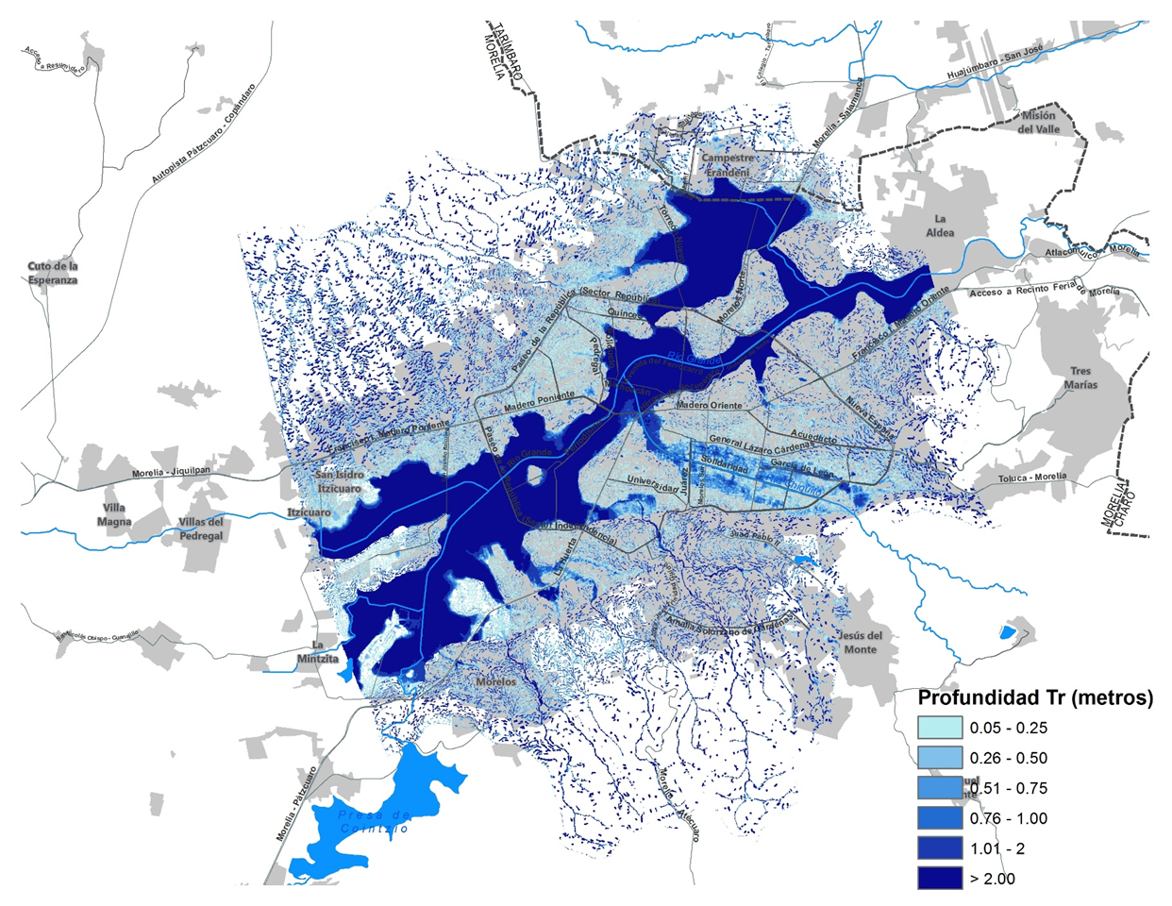

Huella urbana de Morelia
INSUMOS PMGROT
Crecimiento

Slide 3
Antecedentes de la Planeación Territorial de Morelia
Antecedentes de Planeación
Programas Parciales de la Zona Oriente, Poniente y Norte 2012
Plan de Desarrollo Urbano de Morelia 1987
Programa de Desarrollo Urbano de Morelia 1998
Programa de Desarrollo Urbano de Morelia 2010-2012
Programa de Desarrollo Urbano de Morelia 2004
Plan Director de Desarrollo Urbano 1983
Plan de Desarrollo Urbano de Morelia 1991
Programa Zona Metropolitana de Morelia. (NaC)
2013
Atlas de Riesgo. 2011
Programa Parcial del Centro Histórico 2001
Programa de Ordenamiento Ecológico Local 2012

Slide 4
Fallas de la Planeación Territorial
El Plan proceso Vs. El Plan producto
Prevalece el interés privado sobre el interés publico.
Inadecuado manejo y vinculación de la información entre los diferentes niveles de análisis territorial (escalas regional, metropolitana, municipal, urbana)
Escaso o nulo análisis de sistemas funcionales como los urbanos, metropolitanos o ambientales.
Procesos de planeación territorial desvinculados conceptual y metodológicamente (ordenamiento ecológico/territorial VS planeación urbana)
Los instrumentos normativos y de gestión, expresan como se se construye la ciudad todos los días y no necesariamente es compatible con el PMDU.
Bajo nivel de gobernabilidad urbana.
La consulta ciudadana se ha considerado como un trámite más.

Slide 5
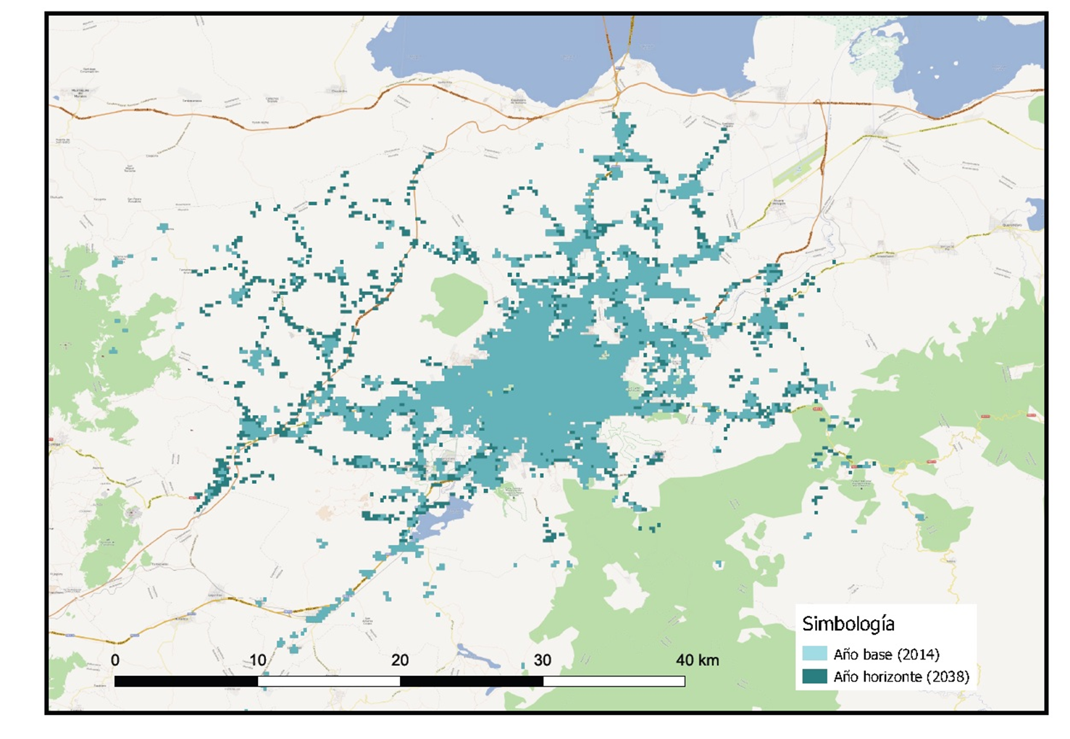
Escenario de crecimiento 2014 vs. 2038
INSUMOS CAPSUS
Escenario Tendencial

Slide 6
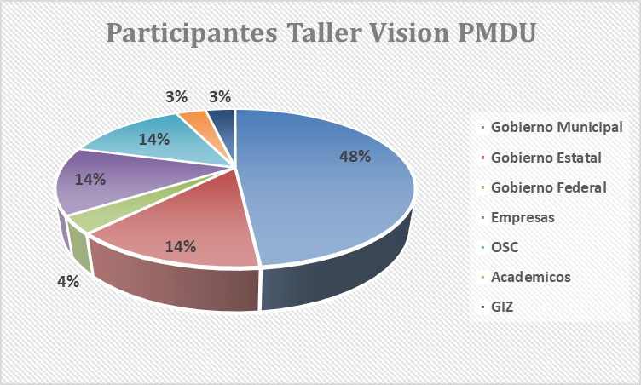
Resultados Taller 20.03.19

Slide 7
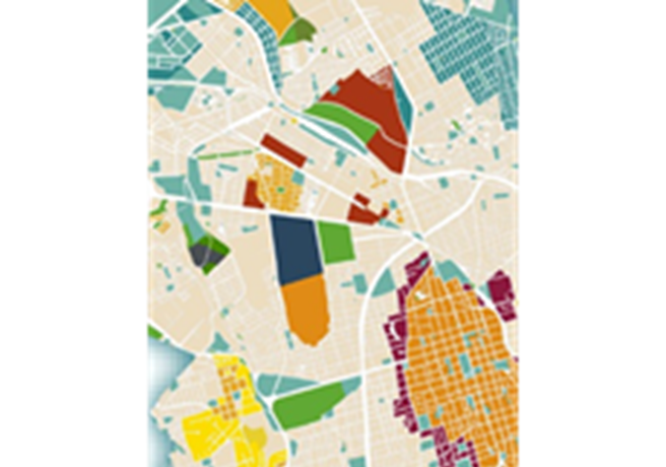
Factores de la Planeación
Sistema Municipal de Planeación del Desarrollo.
Visión de Largo Plazo.
Alineamiento a PMD, PED, PND, ODS.
Investigación, Divulgación, Educación.
Instrumentos de Planeación Territorial.
Participación Ciudadana en el Territorio.
Gestión de Información. (SIPLAMUN_SIGEM)
Banco de Proyectos Estratégicos.
Generación-Adecuación Normatividad.
Sistema de Evaluación y Control.

Slide 8

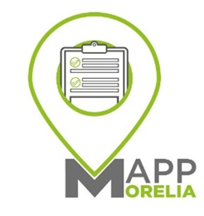
Estrategia metodológica
Análisis información Primaria y Secundaria
Principales Problemas, Conflictos, Tendencias
Definición de Indicadores
Propuestas
Validación
Planteamiento del problema
Levantamiento de Campo.
Taller de Visión
Taller de Diagnóstico
Taller de Propuestas

Slide 9



Cronograma General
Proceso de Consulta
MECANISMOS
Dependencias y Entidades de la APM como ventanilla de recepción
Página web y redes sociales
Foros
Mesas temático-sectoriales
Talleres territoriales
*
Levantamiento de información/Encuesta
App
Encuesta de percepción
Entrevistas a Actores Locales
*
PLATAFORMA DE SOPORTE

Slide 10
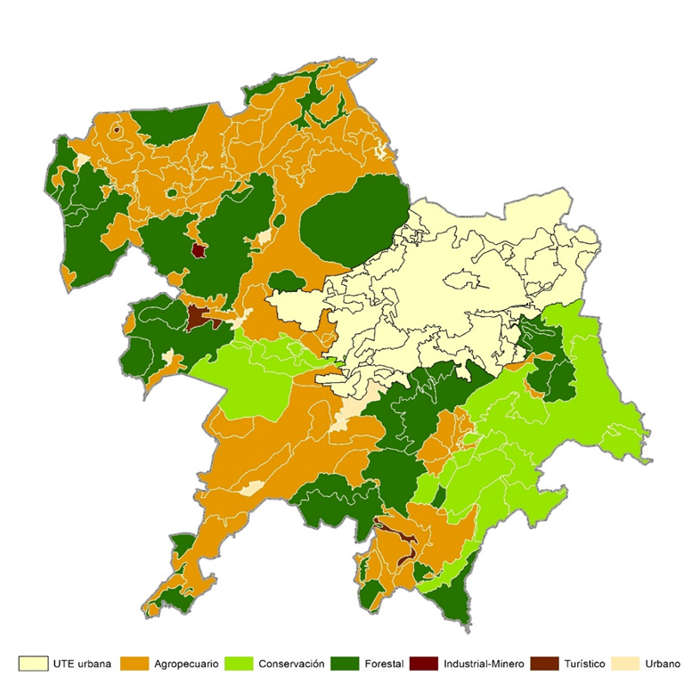
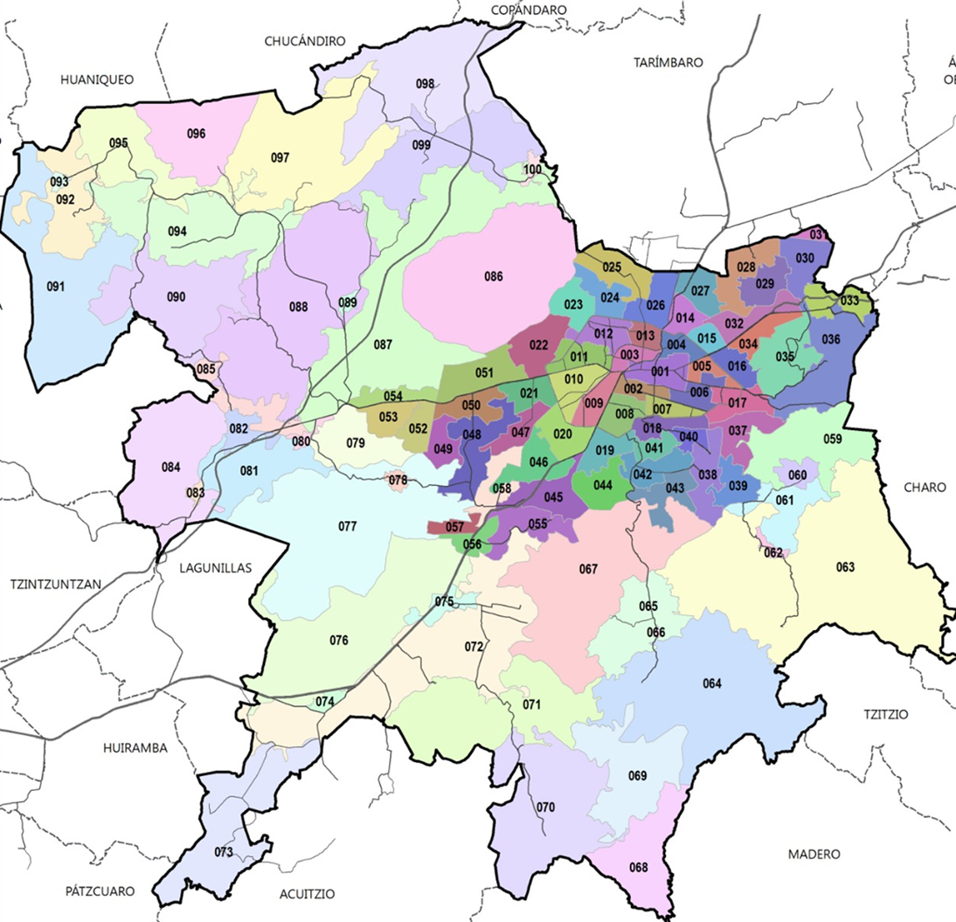
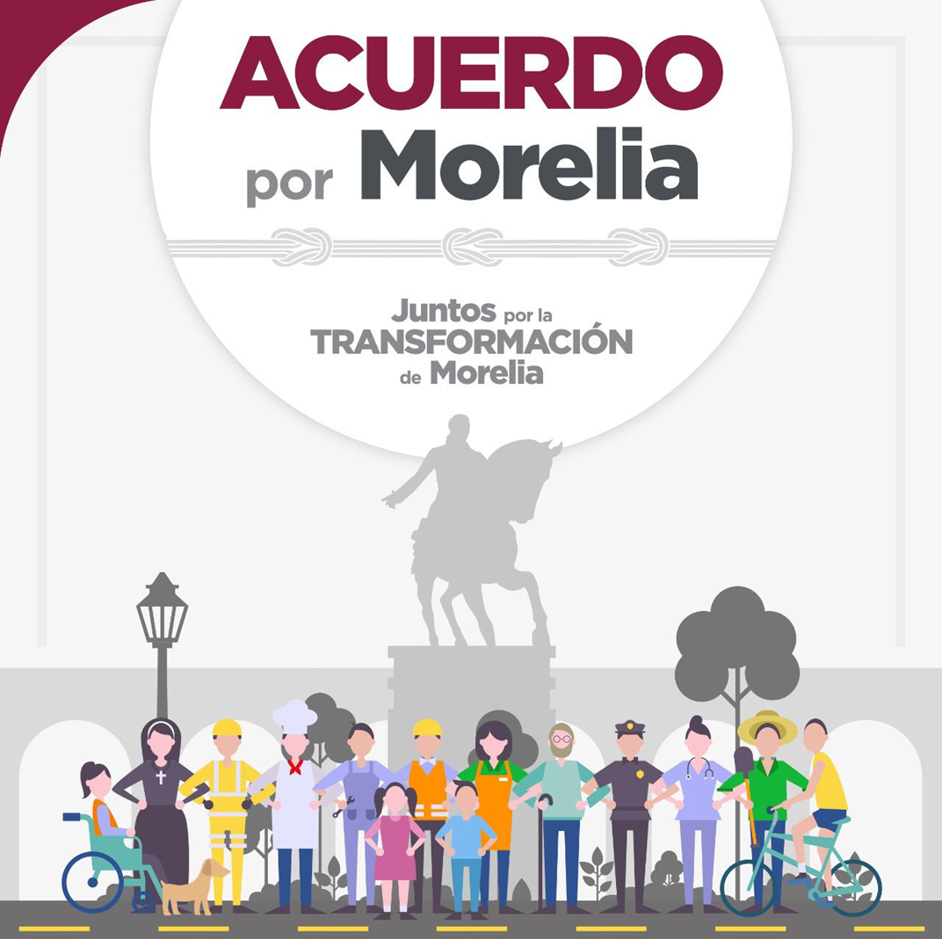
Participación Ciudadana. Planeación -Gestión
Criterios de la intervención:
Impacto: positivo y tangible en la mejora del entorno de vida de las personas, especialmente en las zonas de alta marginación.
Sostenibilidad: Las intervenciones deberían resultar en cambios duraderos.
Asociación. La intervención debe basarse en la colaboración de al menos dos de los principales actores.
Participación. Empoderamiento de las personas, barrios y comunidades e incorporación de sus aportes.
Educación. Generar procesos educativos
El municipio de Morelia se dividió en 100 zonas de atención, se tienen problemas en común pero también tienen problemas específicos.
Ejemplo: zona 82. Tenencia Capula.
Problemas:
Pobreza
Incremento del alcoholismo
Vivienda piso de Tierra
Incremento de enfermedades
Resultados esperados de la colaboración, contribuir a:
Reducción del alcoholismo
Mayor acceso a servicios de salud
Vitalidad social y cultural
Generación de empleo.
Mejoramiento de vivienda tradicional

Slide 11
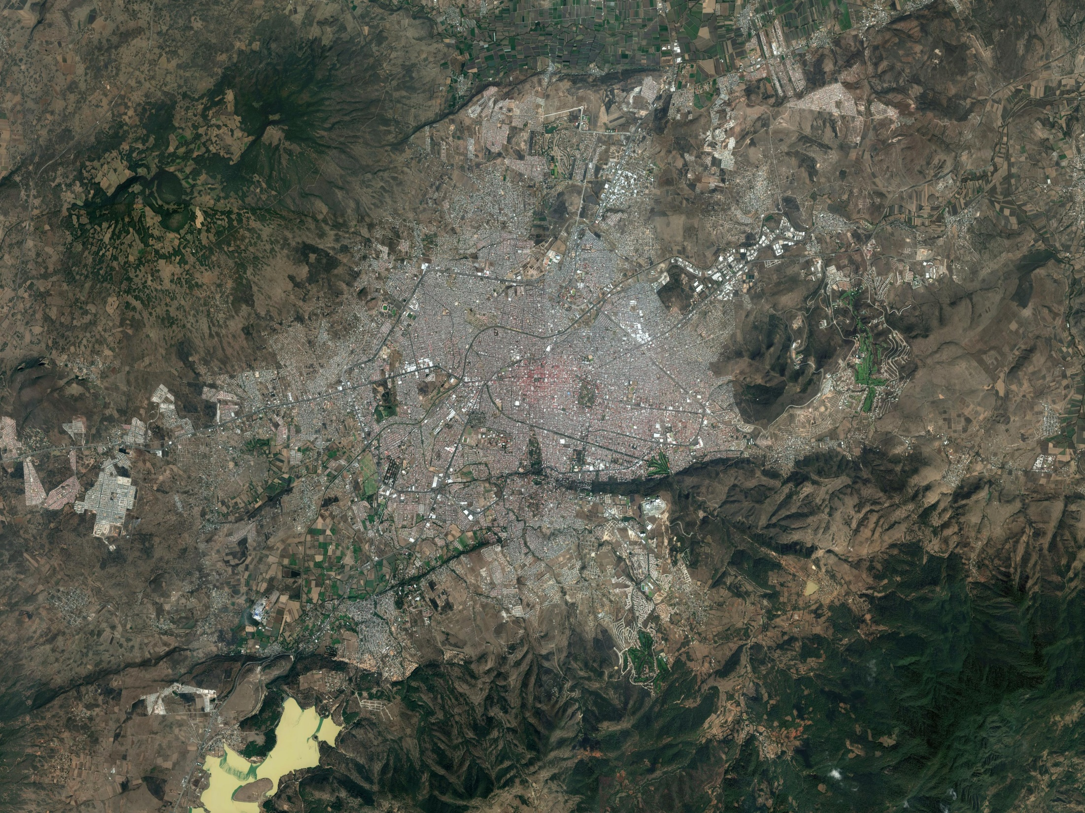

G R A C I A S

